Slide 1
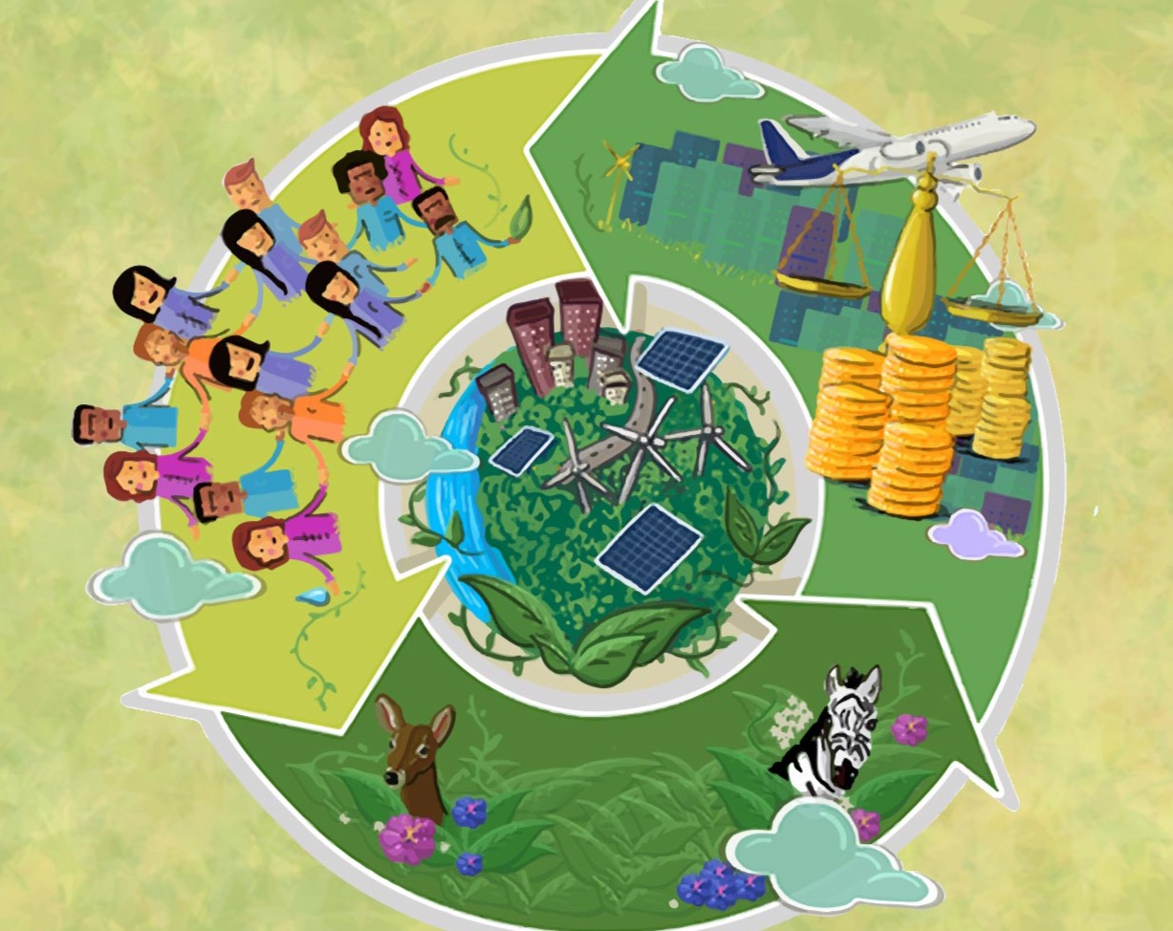
Las prácticas de producción, distribución y consumo sustentables como alternativas para preservar el medio ambiente y asegurar el bienestar de las generaciones presentes y futuras.

Slide 2
Acciones para cuidar el medio ambiente.

Slide 5


Slide 6
Energías sustentables.
La energía sustentable consiste en hallar fuentes de energía limpias y renovables, o sea, fuentes que se renuevan a sí, en vez de fuentes que pueden agotarse.
La energía sustentable es un principio en el que el uso humano de la energía "satisface las necesidades del presente sin comprometer la capacidad de las generaciones futuras para satisfacer sus propias necesidades"

Slide 7
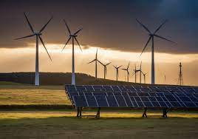
Energía eólica y paneles solares.

Slide 8
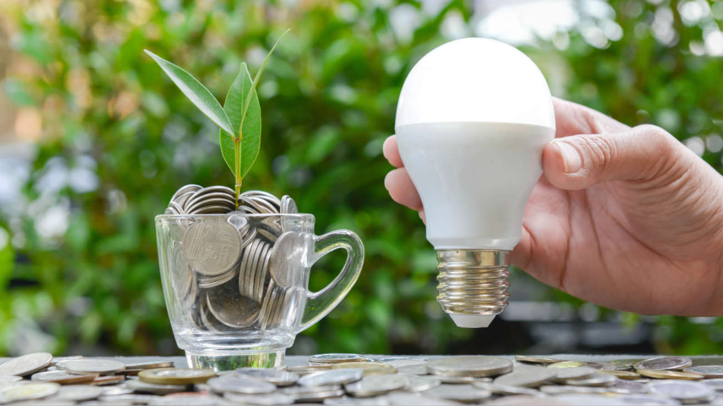
Luces led.

Slide 9
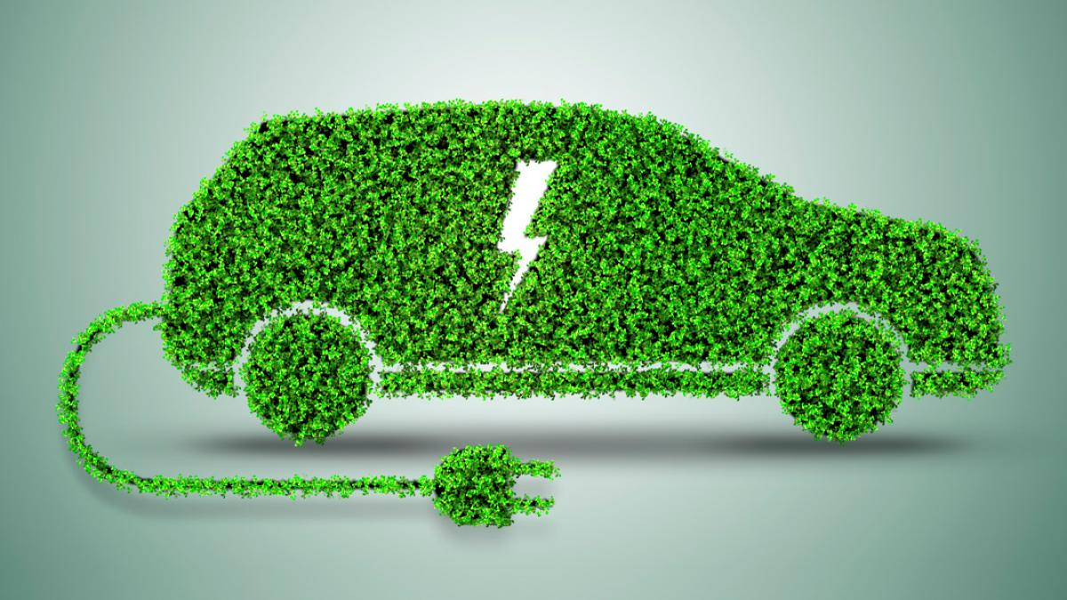
Autos eléctricos.

Slide 10
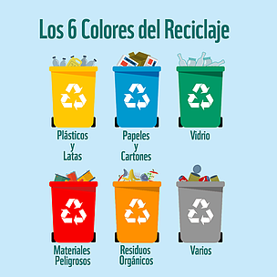
Reciclaje.

Slide 11
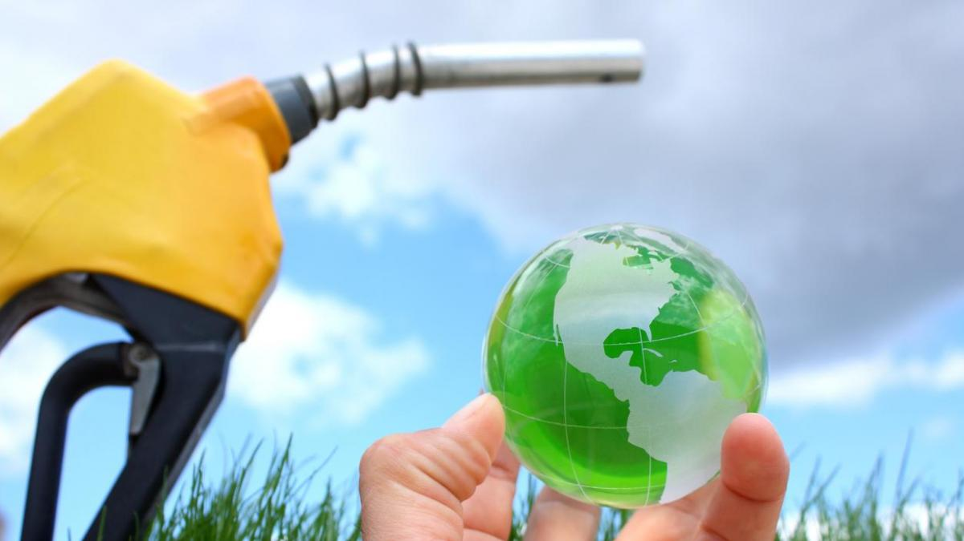
Combustible ecológico.

Slide 12
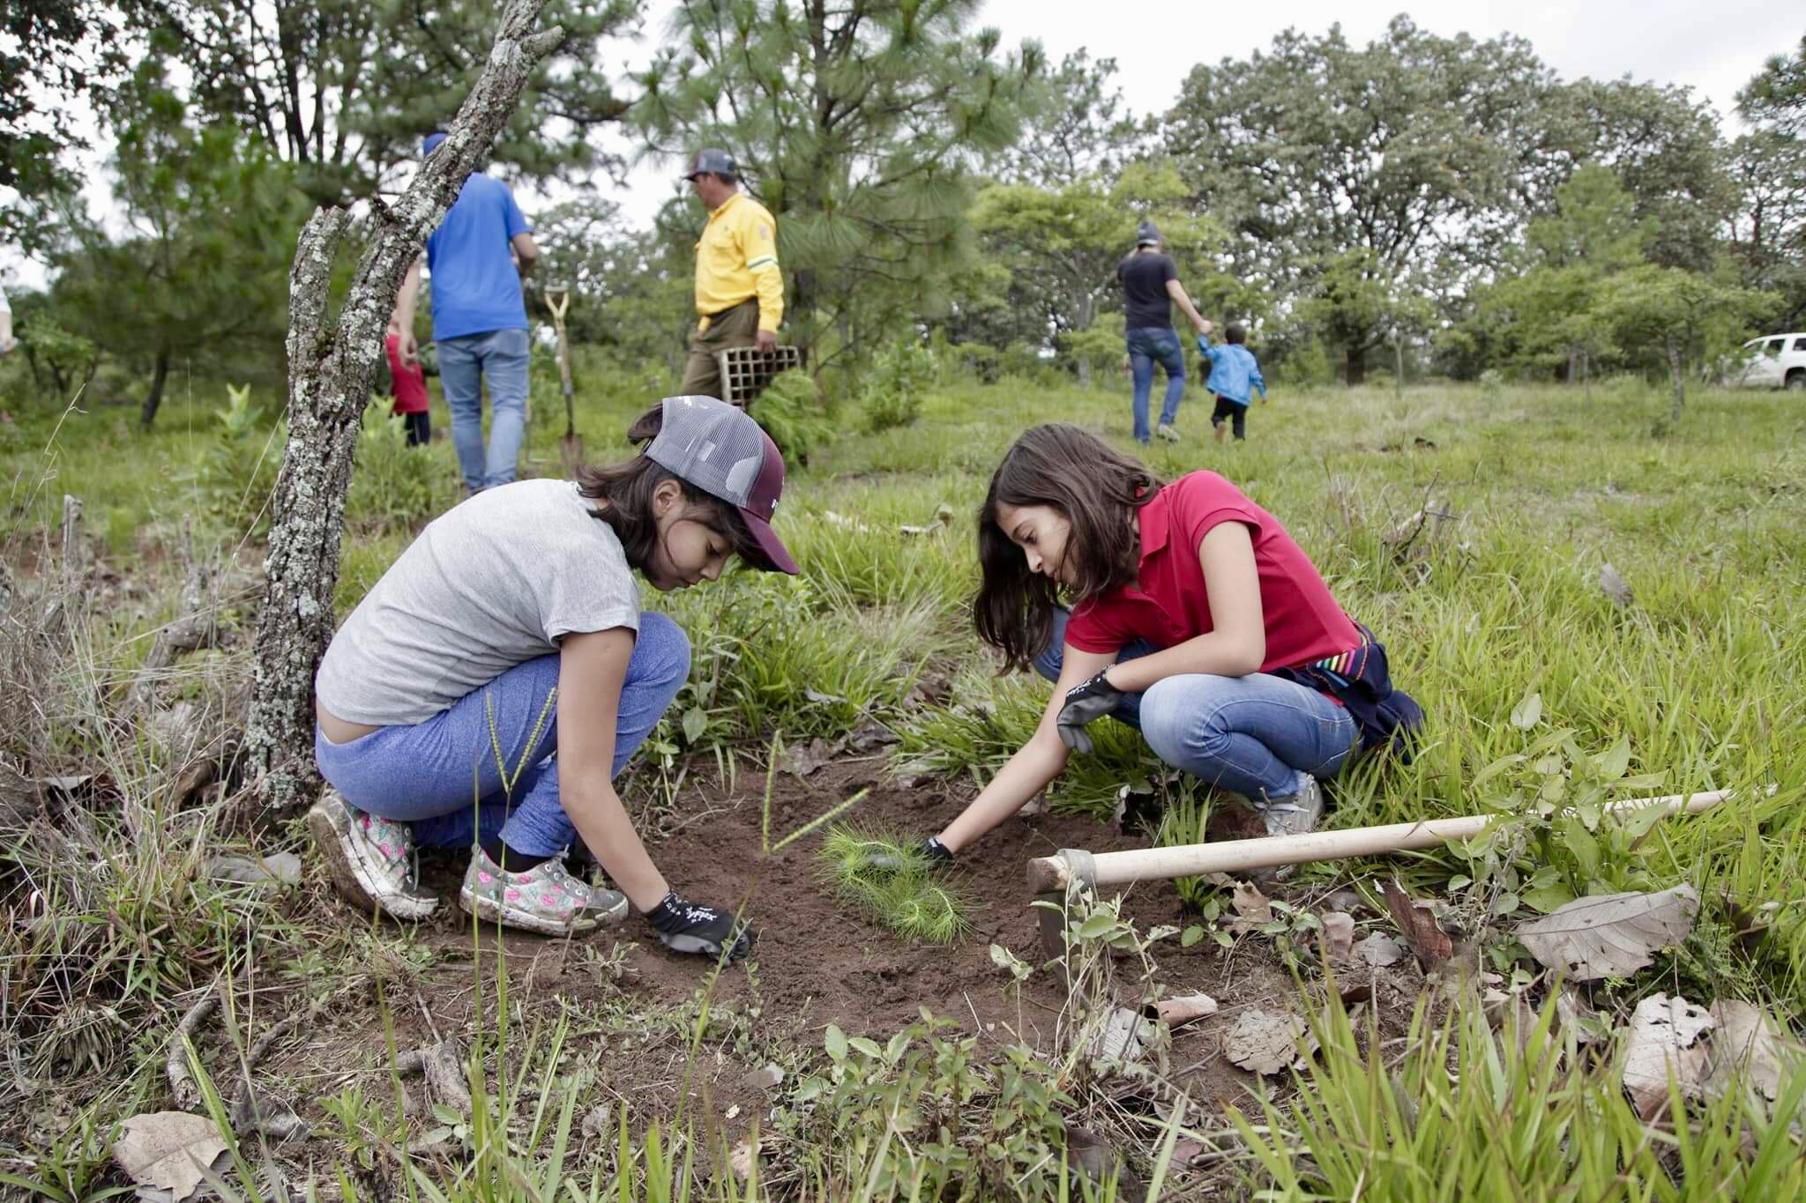
Reforestación.

